Slide 1
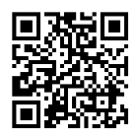
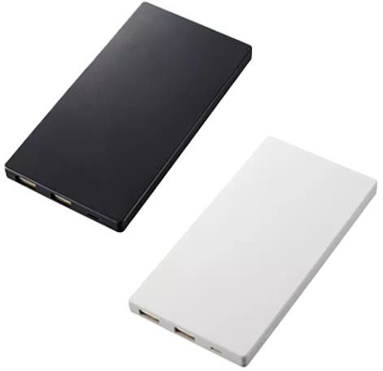
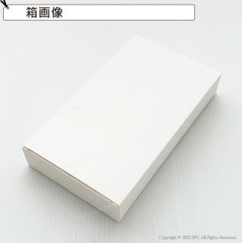
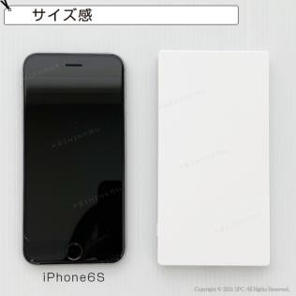
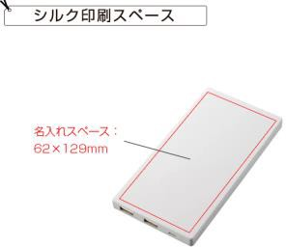
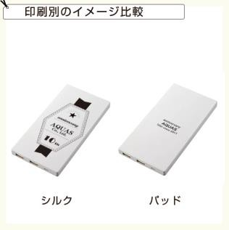
提 案 書 （ 商 品 情 報 ）
(会社名）
TEL：（電話番号）
モバイルチャージャー 8441RT | ２ポート搭載のためスマート充電が可能で、 PSE取得の安心・安全なモバイルチャージャーです。
QRコードから商品ページをご覧頂けます
商品ID | 31814480
定価 | 4,950円 | 販売価格 | 3,048円
注文可能数 | 13個～ 単位未満の注文については、お問い合わせください。
セット内容 | モバイルチャージャー 8441RT×1、取扱説明書、micro USB・Type-Cケーブル×1
色 | ブラック、ホワイト／色指定可
サイズ | 本体：72×139×9（mm）、本体重量：約135g
材質 | ABS 他
利用可能容量 | 6000mAh
パッケージ | エアパッキン､紙箱
名入れ | ※印刷方法：シルク、パッド、インクジェット ※名入れ箇所：本体側面 ※名入れスペース：W62×H129mm（シルク）、 W30×H30mm（パッド）、W62×H129mm（インクジェット）
備考 | ※最大出力2.1A
在庫は流動的で、価格は暫定値です。決定前に必ず在庫確認と正式なお見積りをご依頼ください。

